Slide 1
VBS DE KREKEL ROESBRUGGE
ONZE MISSIE EN VISIE
IN ONS OPVOEDINGSPROJECT
2019 - 2020
Notes:
Bron : Overheid Vlaanderen
→ Algemene informatie voor het team
DE MISSIE
- definieert de bestaansgrond van de school. Ze is gebaseerd op gemeenschappelijke, met elkaar gedeelde waarden en normen.
- geeft een antwoord op de vraag : Waarom bestaat de school ?
- geeft aan wat de medewerkers willen betekenen voor elkaar (intern perspectief) en voor de samenleving (extern perspectief). Welke toegevoegde waarde wil de organisatie leveren. De missie is datgene wat een organisatie wil uitdragen naar buiten.
moet aantonen waarin de school zich onderscheidt van andere scholen.
Een aantal kenmerken van een goede missie op een rijtje :
- Dwingt tot nadenken over fundamenten: wat is essentieel en richtinggevend?
- Geeft identiteit aan de organisatie
- Werkt motiverend
- Werkt richtinggevend
- Helpt te focussen op de kernactiviteiten
- Helpt bij externe verantwoording en een gewenste profilering
- Is in principe niet tijdsgebonden
- Wordt in de overheid vaak opgelegd in een decreet
- Duurzaam
- Onderscheidend, kenmerkend
- Gedragen door de school
- Duidelijk
DE VISIE
De visie voor een school kan omschreven worden als een realistische dagdroom en geeft een antwoord op de vraag: Waar wil de school naartoe ?
De visie drukt uit dat de school de missie in een veranderende omgeving waarmaakt.
De visie beantwoordt vier vragen:
1. De school formuleert wat ze wil bereiken. Wat zijn de idealen van de school ?
2. De visie is ambitieus en streeft naar een gewaagd doel : waarheen gaat de school ?
3. De organisatie toont haar unieke eigenschappen in de visie. Waarin blinkt de school uit ? Welke kernkwaliteiten zet de school in ?
4. Tot slot kan de visie ook de kernwaarden weergeven: waarvoor staat de school ? De visie streeft naar een collectief beeld, gedeeld door alle betrokkenen.
Een aantal kenmerken van een goede visie :
- Relatief stabiel en consistent in de tijd
- Biedt inspiratie en houvast bij verandering
- Geeft het doel aan en niet de weg hoe de school dat doel gaat bereiken
- Containerbegrippen (bijvoorbeeld draagvlak, globalisering) en lege begrippen (vb optimale, effectieve...) zijn uit den boze. Zeg wat de school bedoelt en maak het concreet.
HET OPVOEDINGSPROJECT :
Een opvoedingsproject is het kader waarbinnen een school haar missie en visie verwoordt.
Binnen dit kader verwoorden onze scholen in hun opvoedingsprojecten hun missie en visie. Het opvoedingsproject is de inspiratiebron die de onderwijsactiviteit aanstuurt, het vertelt de school en haar omgeving waar ze mee bezig is.
In het opvoedingsproject leggen we als school onze accenten vast.
Welke doelen streven we na ?
Wat willen we na 9 jaar basisonderwijs gerealiseerd zien bij onze leerlingen ?

Slide 2
Groei naar deze visie …
De bestaande schoolvisie van 2013
Het bestaande opvoedingsproject van 2013
De 5 Opdrachten Katholieke Basisschool (OKB)
Het leerplanconcept Zill en de krachtlijnen ervan
De visie van KBRP
Een woordje uitleg bij de keuze van onze schoolnaam
Team + kernteam gedurende 3 schooljaren
Notes:
Gedurende drie schooljaren werkten we met het team en het kernteam Zill aan het herschrijven van onze schoolvisie.
Er leefde ongenoegen over de huidige tekst van onze schoolvisie :
Te uitgebreid
Te veel teksten
Te moeilijk om dagelijks toe te passen
Te onoverzichtelijk
Soms te concreet, soms te algemeen
Een nieuwe tekst moest onze school
duidelijk voorstellen in verstaanbare woorden
onderscheiden in het onderwijslandschap
onze volledige schoolwerking kaderen
behoeden voor ‘losse flodders’
De aangepaste schoolvisie is gebaseerd op
Het OKB : Opdrachten van een Katholieke Basisschool
De visietekst van scholengemeenschap KBRP
Het leerplanconcept Zill

Slide 3
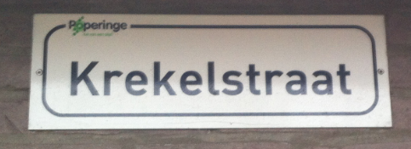
Waarom onze schoolnaam ?
De Krekelstraat ligt rechtover de school.
Heel veel ouders en kinderen nemen dagelijks deze éénrichtingsweg om naar school te komen.
Notes:
Bij de keuze van onze schoolnaam in 19 lieten we ons inspireren door onze geografische ligging.

Slide 4
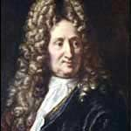
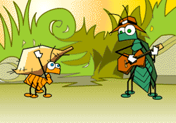
Waarom onze schoolnaam ?
Een van zijn bekendste fabels is ‘De Krekel en de Mier’ , waarin een kunstzinnige krekel de hele zomer lang een werkende mier vermaakt met zijn gezang, waarna de mier té beroerd is om de zanger hiervoor te belonen.
Hoewel La Fontaine met dit verhaal op een ironische manier de geringe waardering voor kunstenaars wilde aanklagen, werd het verhaal in latere tijden meestal gebruikt als illustratie van het idee 'wie niet werkt, zal ook niet eten'.
Jean de La Fontaine
1621 - 1695
Notes:
Daarnaast was ook de fabel van de La Fontaine een tweede inspiratiebron.
Het verhaal vertelt veel over hoe er naar de dingen wordt gekeken. Iets wat niet meteen wat opbrengt, wordt vaak als nutteloos of waardeloos aanzien.
De krekel sjirpte dag en nacht, zo lang het zomer was.
Wijl buurvrouw mier bedrijvig op en neer kroop door het gras. “Ik vrolijk je wat op,” zei hij.
“Kom, luister naar mijn lied.”
Zij schudde nijdig met haar kop: “Een mier die luiert niet!”
Toen na een tijd de vrieswind kwam, hield de krekel op.
Geen larfje of geen sprietje meer : droef schudde hij zijn kop.
Doorkoud en hongerig kroop hij naar ’t warme mierennest.
“Ach, juffrouw mier, geef alsjeblieft wat eten voor de rest van deze barre winter.
Ik betaal met rente terug. Nog vóór augustus, krekelwoord en zweren doe ‘k niet vlug!”
“Je weet dat ik aan niemand leen,” zei buurvrouw mier toen heel gemeen.
“Wat deed je toen de zon nog straalde, en ik mijn voorraad binnenhaalde?”
“Ik zong voor jou,” zei zacht de krekel.
“Daaraan heb ik als mier een hekel! Toen zong je en nu ben je arm. Dus dans nu maar, dan krijg je ’t warm!”
Wie leeft van kunst gaat door voor gek, vaak lijdt hij honger en gebrek.
Jean de La Fontaine (1621-1695)

Slide 5
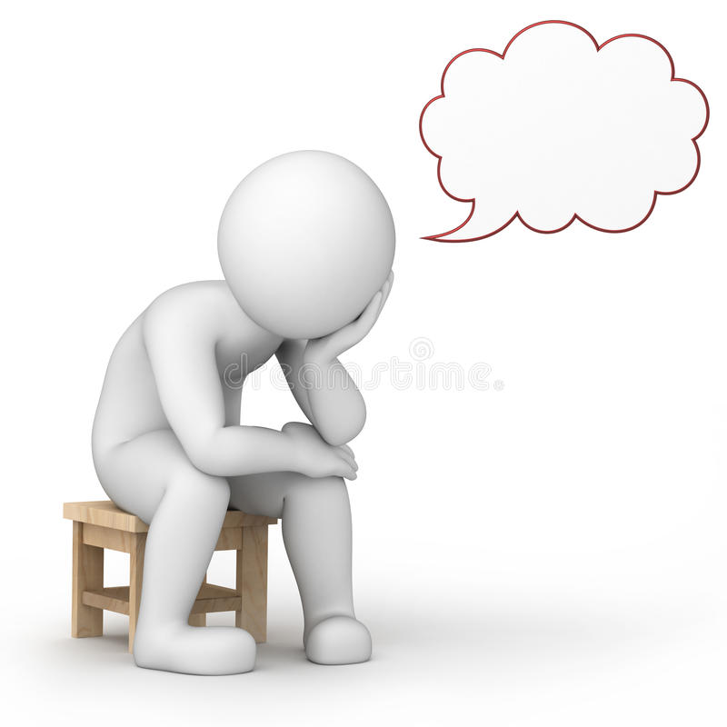
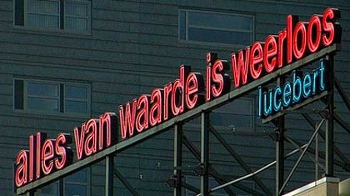
“ Iets wat niet meteen wat opbrengt, wordt vaak als nutteloos of waardeloos aanzien.”
In een maatschappij
waarin perfectie
vaak
het ideaal vormt,
is het niet
altijd evident
om aandacht
te schenken
aan wat onooglijk
en alledaags is.
Jean de La Fontaine
1621 – 1695
FR
Lucebert , dichter
1924 – 1994
NL
Notes:
Het verhaal vertelt veel over hoe er naar de dingen wordt gekeken.
Iets wat niet meteen wat opbrengt, wordt vaak als nutteloos of waardeloos aanzien.
Welke waarden zetten onze leerlingen van 34 56 in de woordenwolk, als we het hebben over de moraal van het verhaal ?

Slide 6
Wat neem je graag ‘extra’ mee als je De Krekel verlaat ?

Slide 7
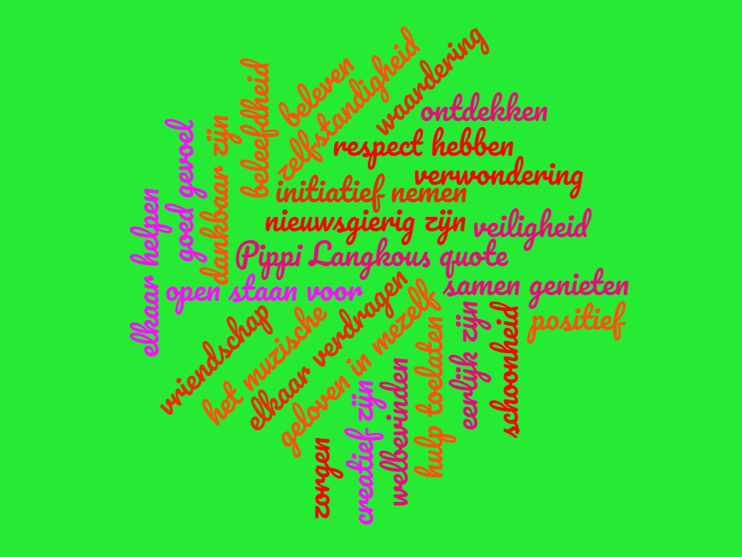
Een
woordwolk
droomwolk
met aanvulling
door
de kinderen
uit 3456

Slide 8
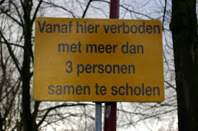
Van Dale 1898 GROOT WOORDENBOEK DER NEDERLANDSCHE TAAL Samenscholen : Samenscholen - (schoolde samen, heeft en is samengeschoold), troepsgewijze bijeenkomen (van menschen, ook van visschen).
SAMEN SCHOLEN SAMEN SCHOOL MAKEN
SAMEN GELOVEN
SAMEN ONTDEKKEN
SAMEN AANPAKKEN
SAMEN ZOEKEN
SAMEN ZORGEN
Notes:
Een samenscholingsverbod buigen we om tot een KANS TOT SAMEN SCHOLEN , met onze bestaande 5 pijlers van OKB.

Slide 9
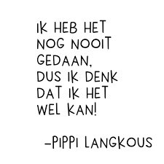
SAMEN
AANPAKKEN
SAMEN
ONTDEKKEN
VBS DE KREKEL
SAMEN SCHOLEN
SAMEN
ZOEKEN
SAMEN
GELOVEN
SAMEN
ZORGEN
Notes:
Als hoofd-item kiezen we voor : SAMEN SCHOLEN.
Dit gaat dan over samenkomen, samenleven, zich groeperen, samen sta je sterker, verbondenheid, erbij horen, samen onderwijs volgen.
Hierbij nemen we de quote van Pippi Langkous.
Zo stellen we dat we graag verder werken aan het positief gevoel op school, en aan het zelfvertrouwen van onze kinderen.
Dit zijn ook items die in het Zill-leerplan zeker aan bod komen binnen de persoonsgebonden ontwikkeling in de binnencirkel.
Daarnaast kiezen we voor onze 5 opdrachten :
1. SAMEN ONTDEKKEN
2. SAMEN GELOVEN
3. SAMEN AANPAKKEN
4. SAMEN ZORGEN
5. SAMEN ZOEKEN
De powerpoint wordt stapsgewijs opgebouwd :
Sommige slides zijn bedoeld voor team, ouders en externen.
Andere slides zijn bedoeld voor de kinderen.
de 5 opdrachten op De Krekel → de 5 opdrachten in het OKB → kernwoorden bij het OKB → 5 pictogrammen voor de kinderen → de link met ZILL voor de kinderen → de link met de visie van KBRP

Slide 10
SAMEN
AANPAKKEN
SAMEN
ONTDEKKEN
OKB Opdracht 3
Werken aan een sterk opvoedings-
klimaat en een doeltreffende
didactische aanpak
OKB Opdracht 2
Werken aan een degelijk en
samenhangend onderwijs-
inhoudelijk aanbod
VBS DE KREKEL
SAMEN SCHOLEN
SAMEN
ZOEKEN
OKB Opdracht 5
Werken aan de school als
gemeenschap en als
organisatie
SAMEN
GELOVEN
SAMEN
ZORGEN
OKB Opdracht 1
Werken aan de schooleigen
christelijke identiteit
OKB Opdracht 4
Werken aan de ontplooiing
van elk kind,
vanuit een brede zorg
Notes:
Elk onderdeel van onze schoolvisie is net als vroeger gelinkt aan een opdracht van de katholieke basisschool.
We hebben enkel de naam ervan ingekort, en uniformer gemaakt.

Slide 11
SAMEN
AANPAKKEN
De leerkracht doet ertoe
Didactiek
Ervaringskansen
Betekenisvol leren
Het eigen leerproces
Krachtige leeromgeving
Fouten maken mag
Positief zelfbeeld IK
Kwaliteitsvolle relaties JIJ
Diverse gemeenschap WIJ
SAMEN
ONTDEKKEN
Harmonische ontplooiing
Horizontale / verticale samenhang
Volle inzet van talenten
Zelfredzaamheid
Welzijn
VBS DE KREKEL
SAMEN SCHOLEN
Betrokkenheid
Vernieuwing / nascholing
Pedagogie
Doelgericht PDCA
Overleg / reflectie
Gedeeld leiderschap
Samenwerken
Open communicatie
SAMEN
ZOEKEN
SAMEN
GELOVEN
SAMEN
ZORGEN
Eigentijds christelijk geloven
Katholieke dialoogschool
Verbondenheid
Unieke leerlingen
Specifieke talenten en beperkingen
Verschillen in kinderen
Gelijke kansen
M-decreet
Zorgcontinuüm
Handelingsgericht
Overleg
Open communicatie
Notes:
Binnen elke opdracht van de katholieke basisschool blijven een aantal kernwoorden bij het OKB zéér belangrijk op De Krekel,

Slide 12
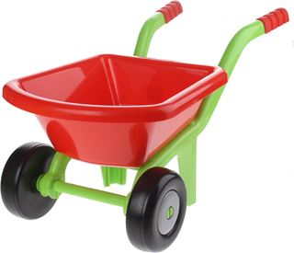
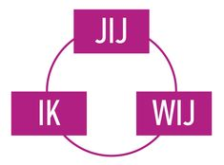
SAMEN
AANPAKKEN
SAMEN
ONTDEKKEN
VBS DE KREKEL
SAMEN SCHOLEN
SAMEN
ZOEKEN
SAMEN
GELOVEN
SAMEN
ZORGEN
Notes:
Om het voor de kinderen op school duidelijker te maken kozen we ook voor een aantal pictogrammen bij elk item.

Slide 13
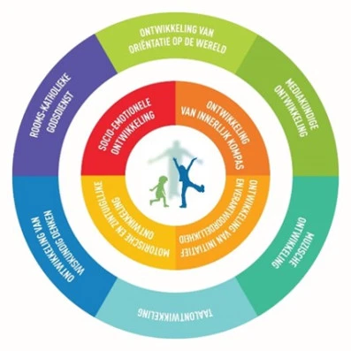
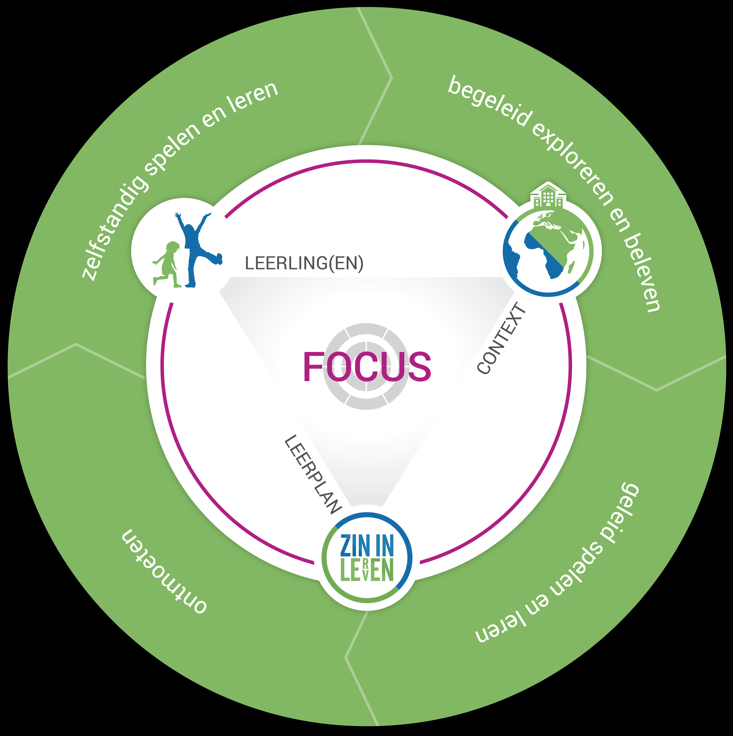
SAMEN
ONTDEKKEN
SAMEN
AANPAKKEN
VBS DE KREKEL
SAMEN SCHOLEN
SAMEN
ZOEKEN
SAMEN
GELOVEN
SAMEN
ZORGEN
Notes:
We willen ook duidelijk de bezieling met Zill laten zien.
Bij elk item van onze schoolvisie plaatsen we de best bijhorende ontwikkelvelden.
→ Let op : dit gaat enkel om de ontwikkelvelden die er volgens ons team het best bij passen, en dus is de lijst niet limitatief.
Dit overzicht komt dan ook in elk klaslokaal op school te hangen, zodat de kinderen hiermee vertrouwd geraken, en voor zichzelf een beeld kunnen vormen van hoe SAMEN SCHOLEN er op De Krekel eigenlijk aan toe gaat.

Slide 14
SAMEN
ONTDEKKEN
SAMEN
AANPAKKEN
Bijdragen en uitdagen
Zin in leren, zin in leven
De leerkracht doet ertoe
Brede vorming
Bijdragen en uitdagen
Zin in leren, zin in leven
Investeren in duurzame ontwikkeling
van competenties die kinderen
nodig hebben om te functioneren
VBS DE KREKEL
SAMEN SCHOLEN
Actief inspelen, expertise delen
Sterk in kwaliteit
Éen en verscheiden
Samen zorg dragen
Zinvolle samenwerking
Expertise en professionalisering
Beleidsvoerend vermogen
Groei en begeleiding
Veilig en gezond
SAMEN
ZOEKEN
SAMEN
GELOVEN
SAMEN
ZORGEN
Christelijke inspiratie
Respect en geloof
Levensbeschouwelijke diversiteit
Omgaan met zinvragen in hun
eigen leven
Samen zorg dragen
Bijdragen en uitdagen
Zin in leren, zin in leven
Verschillende competenties
Brede vorming
Notes:
Tenslotte hebben we de visie van KBRP op onze schoolvisie gelegd, en gezocht naar mogelijke raakpunten.

Slide 15
KENMERKEN VAN EEN GOEDE MISSIE (Bron : Overheid Vlaanderen) | CHECK TEAM O OF V
1 Dwingt tot nadenken over “Wat is essentieel en richtinggevend ?”
2 Geeft identiteit aan de organisatie, onderscheidend, kenmerkend
3 Werkt motiverend
4 Werkt richtinggevend en is duidelijk
5 Helpt te focussen op de kernactiviteiten
6 Helpt bij externe verantwoording en een gewenste profilering
7 Is in principe niet tijdsgebonden
8 Wordt in de overheid vaak opgelegd in een decreet
9 Duurzaam
10 Gedragen door de school
Notes:
Met het team proberen we de volgende kenmerken van een ‘goede’ missie af te vinken.
1.Gaat het over de essentie van waar we naartoe willen met De Krekel ?
2. Vertelt de missie ons welke school De Krekel wil zijn, hoe mensen ons kunnen herkennen ?
3. Geeft deze missie ons als team de motivatie om dit te verwezenlijken ?
4. Is het duidelijk welke richting we met De Krekel – kinderen uit willen ?
5. Is het duidelijk wat onze hoofdzaken op school zijn ? Kan je die kort opnoemen ?
6. Kunnen we met deze missie vertellen/verantwoorden wie we zijn, en wat we willen ?
7. Voor eeuwig geldig ?
8. Verplicht ?
9. Duurzaam betekent dat we bij de ontwikkeling van de kinderen rekening houden met de noden en behoeften van de huidige generatie, maar ook met die van komende generaties op gebied van welvaart, maatschappij, natuur en samenleven.
10. Staan we als team achter deze missie ? Hebben we die missie voldoende besproken met het team ? Was er een inbreng van de kinderen, van de ouders ? Hoe reageren kinderen en ouders nu op deze missie ?

Slide 16
KENMERKEN VAN EEN GOEDE VISIE (Bron : Overheid Vlaanderen) | CHECK TEAM O OF V
1 Relatief stabiel en consistent in de tijd
2 Biedt inspiratie en houvast bij verandering
3 Geeft het doel aan, en niet de weg hoe de school dat doel gaat bereiken
4 Containerbegrippen (bijvoorbeeld draagvlak, globalisering) en lege begrippen (vb optimale, effectieve...) zijn uit den boze. Zeg wat de school bedoelt en maak het concreet.
Notes:
Met het team proberen we de volgende kenmerken van een ‘goede’ visie af te vinken.
Is deze visie bestand tegen komende veranderingen ? Kan deze visie commentaren en kritiek overleven ? Is deze visie enkel nu actueel, of eerder ‘tijdloos’ ?
Kunnen we deze visie als team hanteren bij vernieuwingen die we op school willen integreren ? Kunnen alle onderwijsvernieuwingen die we op De Krekel een kans willen geven, verantwoorden vanuit deze visie ?
Staan er in deze visie hele concrete didactische stappen beschreven, of stippelen we enkel de hoofddoelen van ons onderwijs op De Krekel uit ?
Is de tekst op deze powerpoint door elke onderwijskundige (team) vlot begrijpbaar ? Kan je als teamlid deze visie aan de hand van de mindmap (zie powerpoint) met eigen woorden toelichten ?

